Slide 1
La sous-nutrition dans le monde
UNE PROGRESSION Pour la troisième année d’affilée

Slide 2
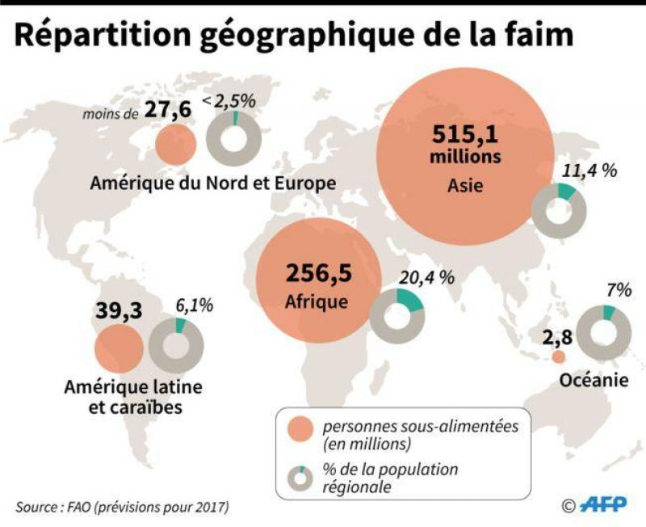
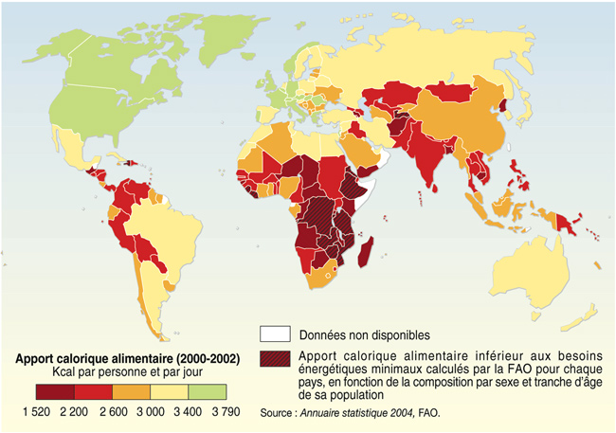
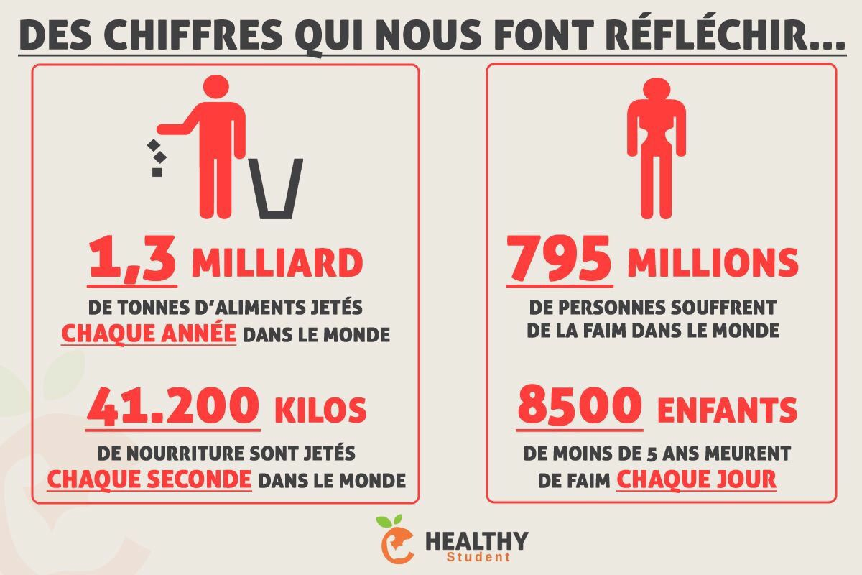
État des lieux
La faim dans le monde
Apport calorique
AUTRES chiffres
Définition de Sécurité alimentaire - Situation d’une personne ayant un accès physique et financier à une nourriture en qualité et quantité suffisante : 2000 calories par jour et 0,9 gramme par kilo et par jour

Slide 3
L’ÉTAT DE LA SECURITE ET DE LA NUTRITION DANS LE MONDE Organisation des Nations Unies pour l’alimentation et l’agriculture Rome - 2017
LES objectifs
La dynamique
Les causes
Le Programme de développement durable à
l’horizon 2030 et la Décennie d’action des Nations
Unies pour la nutrition 2016-2025 appellent
l’ensemble des pays et des parties prenantes à en
finir avec la faim et à prévenir toutes les formes de
malnutrition d’ici à 2030.
En 2016, le nombre de personnes dans le
monde souffrant de sous-alimentation chronique
a augmenté, d’après les estimations, passant de
777 millions en 2015 à 815 millions, un chiffre
encore en-deçà toutefois des quelque
900 millions enregistrés en 2000.
Le nombre de conflits est également en
hausse. Exacerbés par les chocs climatiques, les
conflits ont des conséquences graves sur la
sécurité alimentaire et sont l’une des causes de
la progression récente de l’insécurité
alimentaire.

Slide 4
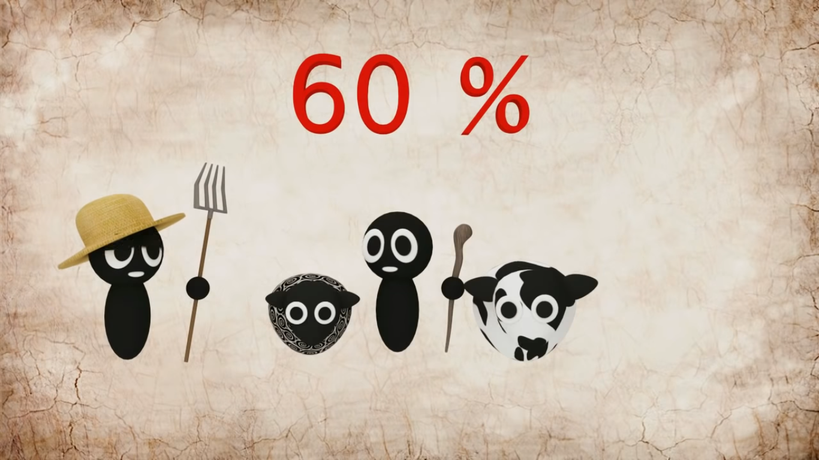
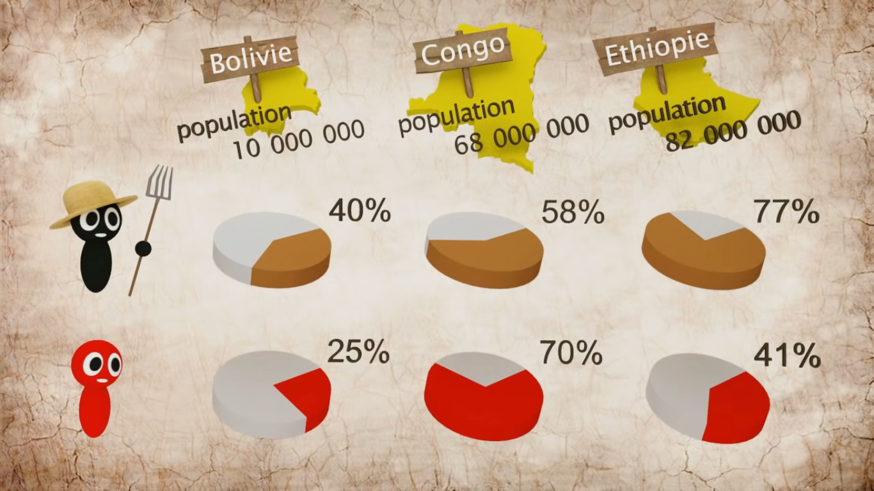
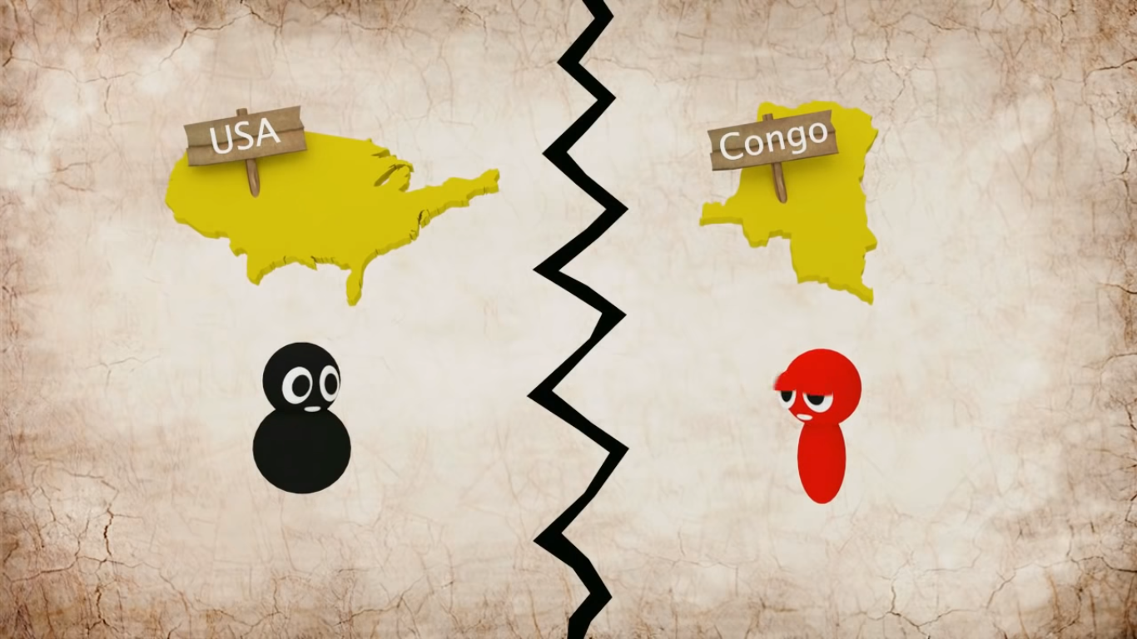
Disparités et PARADOXES
dans les pays en développement
Sous-alimentation vs obésité
Proportion d’agriculteurs
Notes:
Congo : suffisamment de ressources naturelles pour nourrir tout le continent africain mais plus fort pourcentage de sous-alimentés. Ce sont les pays les plus peuplés de paysans que la faim et la malnutrition sont le plus présentes. A l’échelle mondiale, plus de 60% des personnes qui ont faim sont des agriculteurs, des pêcheurs ainsi que leurs familles.

Slide 5
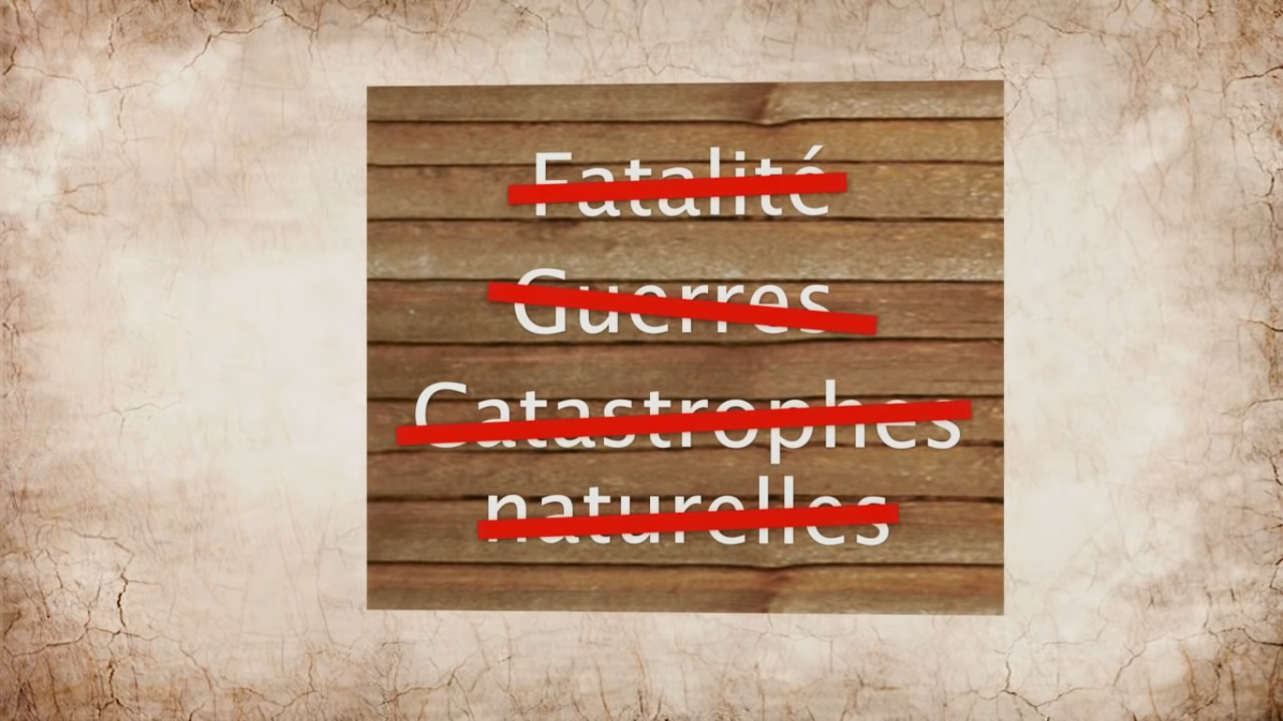
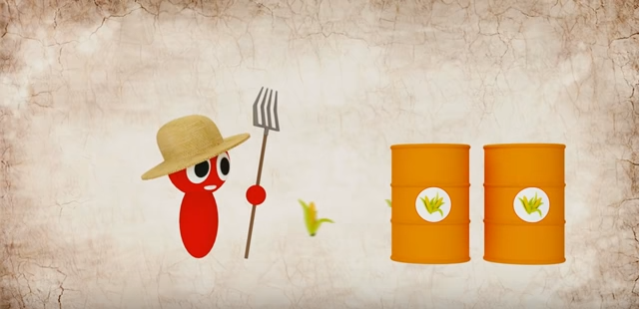
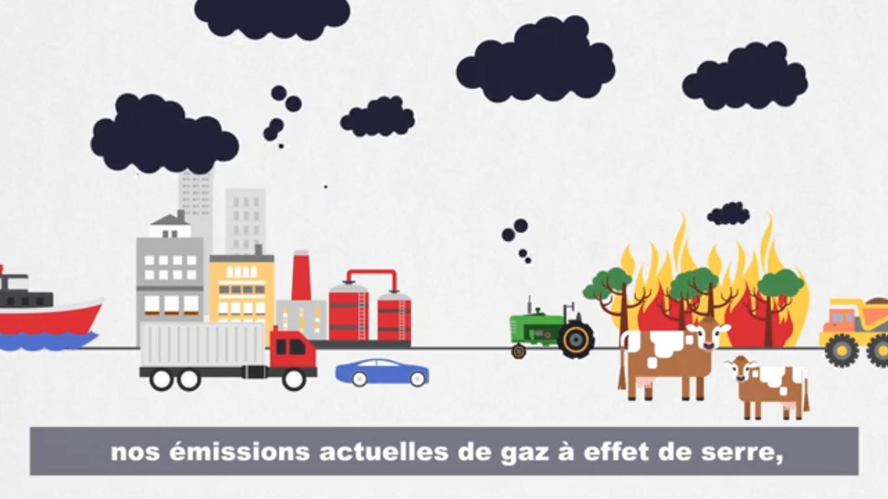
LES CAUSES
politiques énergétiques : agrocarburants

Slide 6
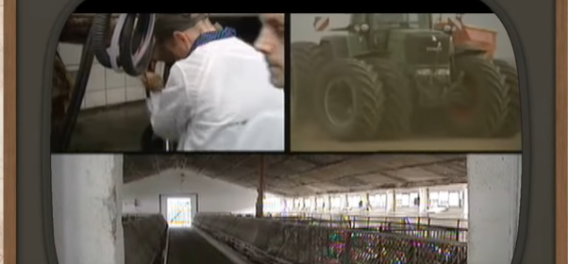
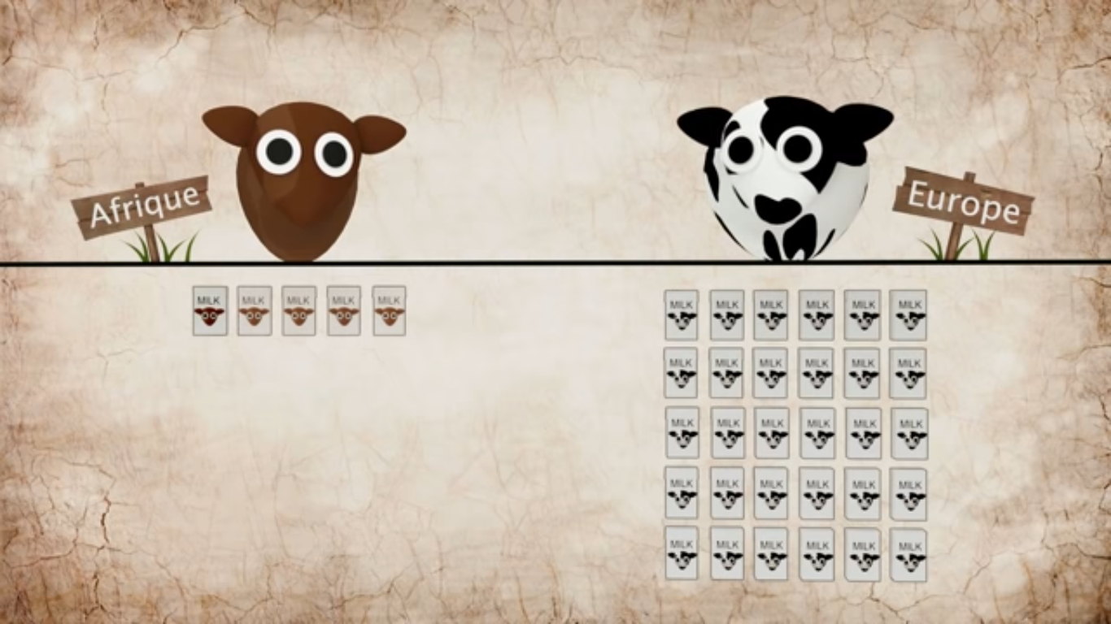
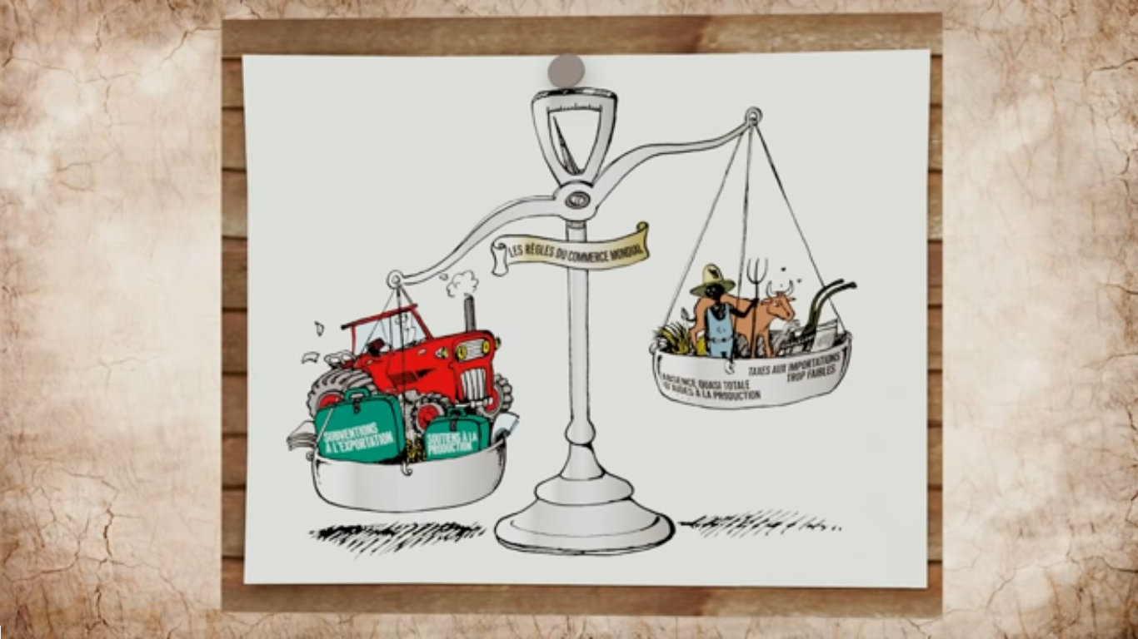

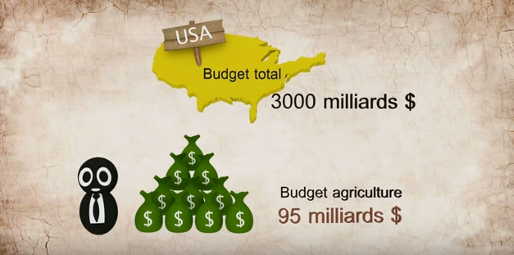

Politiques Commerciales : libéralisation des échanges
Mécanisation, Subventions, engrais
Rendements inégaux
Compétition inéquitable
POLITIQUES agricoles : budgets - subventions
Notes:
Absence ou diminution des taxes aux frontières
Conditions de production : engrais, tracteurs, subventions pour les pays du nord vs pas de semences de qualité, parfois même pas de terres pour ceux du sud
Ex : production laitière : 1 - 5 litres de lait vs 25 – 30 litres pour vaches européennes

Slide 7


prévisions
Mode vie actuelle
critique
Critique : https://www.lepoint.fr/monde/les-chiffres-de-la-faim-dans-le-monde-sont-a-jeter-a-la-poubelle-20-11-2016-2084341_24.php#
Notes:
Professeur à l'université de Yale, Thomas Pogge explique pourquoi nous ne pouvons pas croire ces statistiques servant la propagande politique.
Le Point.fr : Vos recherches montrent l'inefficacité des indices permettant d'évaluer la faim dans le monde. Sont-ils faux ?
Le problème, c'est justement que l'on ne sait pas, car les mesures ne sont pas fiables.
La moitié pauvre du monde représente 4,4 % des revenus mondiaux, 0,6 % de la propriété mondiale. Si l'on doublait leur poids et leurs revenus, on pourrait résoudre le problème de la faim.

Slide 8
LES ALIMENTS LES PLUS RICHES
5 aliments parmi les 20 aliments les plus caloriques
5 aliments parmi les 20 les plus riches en protéines
Huiles de Foie de PoissoN
Huile de Sésame
Huile de Son de Riz
Huiles de Poissons
Huile d'Arachide
Graines Colza/Moutarde
Sésame
Piments
Pois
Céphalopodes

Slide 9
LES FAITS
Nombre de personnes pouvant être nourries si toute la production disponible était consommée
14 054 898 704 de personnes - Soit 200.9 % de la population en 2013
Proportion de sous-alimentés dans le monde
12% de la population mondiale en 2013

Slide 10
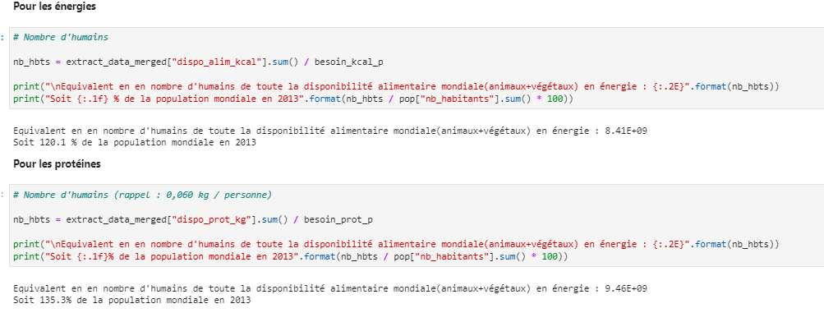
Combien d'humains pourraient être nourris avec la disponibilité alimentaire mondiale ?
120 % de la population mondiale
135 % de la population mondiale

Slide 11
Combien d'humains pourraient être nourris si toute la disponibilité intérieure mondiale de produits végétaux était utilisée pour de la nourriture
Pour les protéines
135,2%
Pour les énergies
200,9%

Slide 12

Cumul (nourriture, pertes, aliments pour animaux) mondiale en énergie végétale
149.65 % de la population mondiale en 2013
Cumul (nourriture, pertes, aliments pour animaux) mondiale en protéines végétaleS
120% de la population mondiale en 2013

Slide 13
PRODUCTION CEREALIERE USA
Production d'aliments pour animaux par les Etats-Unis
145 289 000 tonnes
S’ils réduisaient leur production d'aliments pour animaux de 10%, les Etats-Unis pourraient libérer
14 528 900 tonnes

Slide 14
paradoxeS
Les produits les exportés par les pays en situation de sous-alimentation
Maïs, Manioc, Blé, Poissons Pélagiques, Légumes, Autres etc.
Thaïlande - La proportion de manioc exportée : 83%
La proportion de personnes sous-alimentées : 8,3%
Produits les plus importés par les pays en situation de sous-alimentation
Blé, Soja, Maïs, Huile de sésame, Huile de foie de poisson etc
Proportion (en termes de poids) des céréales destinées à l'alimentation (humaine et animale)
46%

Slide 15
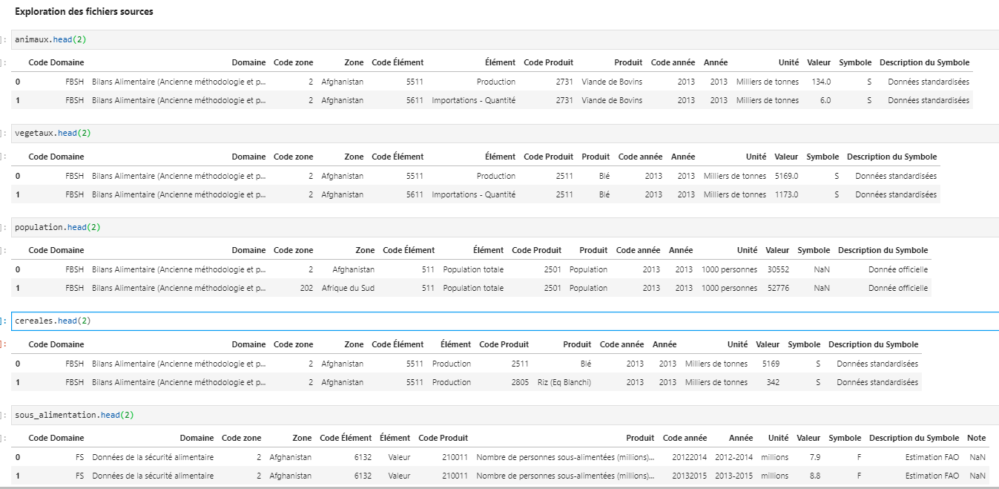
Fichiers sources

Slide 16
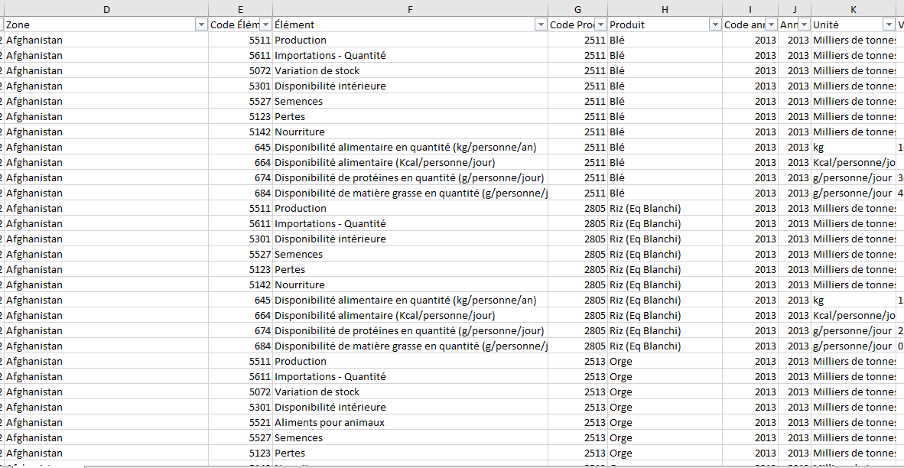
Détail des fichiers

Slide 17
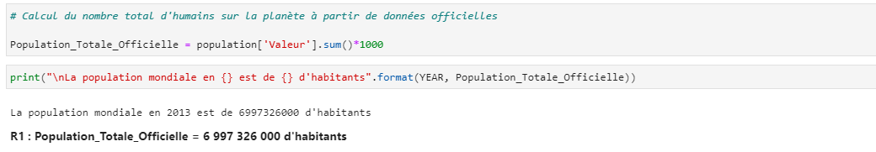
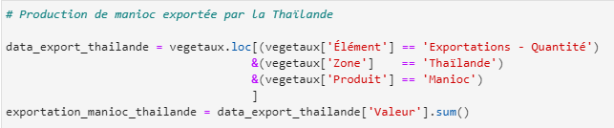
Principales tables utilisées - agrégation des tables animaux, végétaux et population ------> data_merged
Notes:
une agrégation
une jointure (en justifiant le type de jointure : interne, externe gauche, etc.)
une restriction

Slide 18
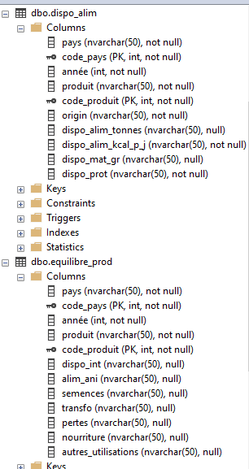
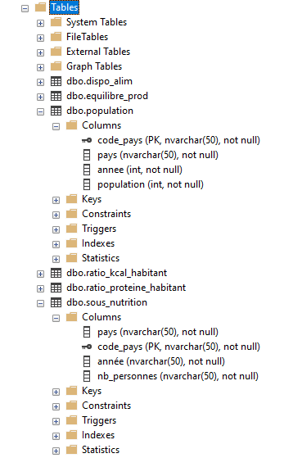
Clés des tables
Table | Clé
dispo_alim | [code_pays,code_produit]
equilibre_prod | [code_pays,code_produit]
population | code_pays
sous_nutrition | code_pays

Slide 19
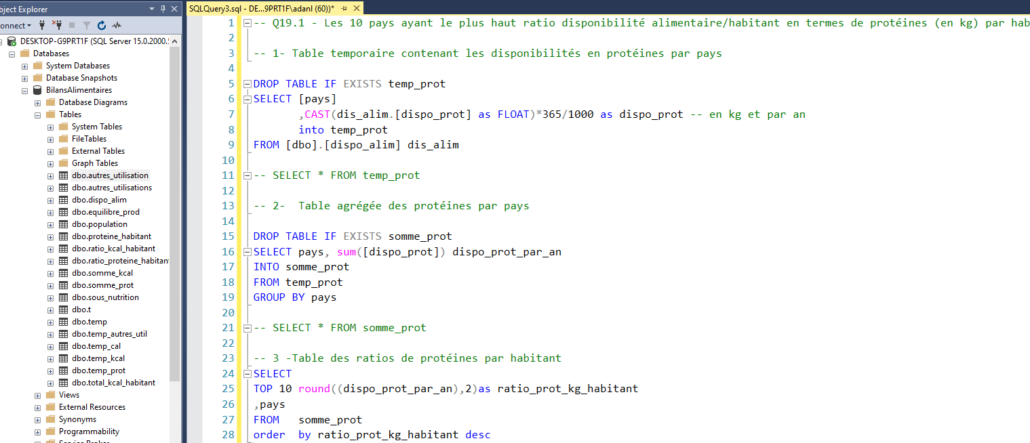
Q19.1 - Les 10 pays ayant le plus haut ratio disponibilité alimentaire/habitant en termes de protéines (en kg) par habitant

Slide 20
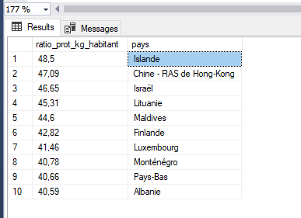
Q19.1 - Les 10 pays ayant le plus haut ratio disponibilité alimentaire/habitant en termes de protéines par habitant

Slide 21
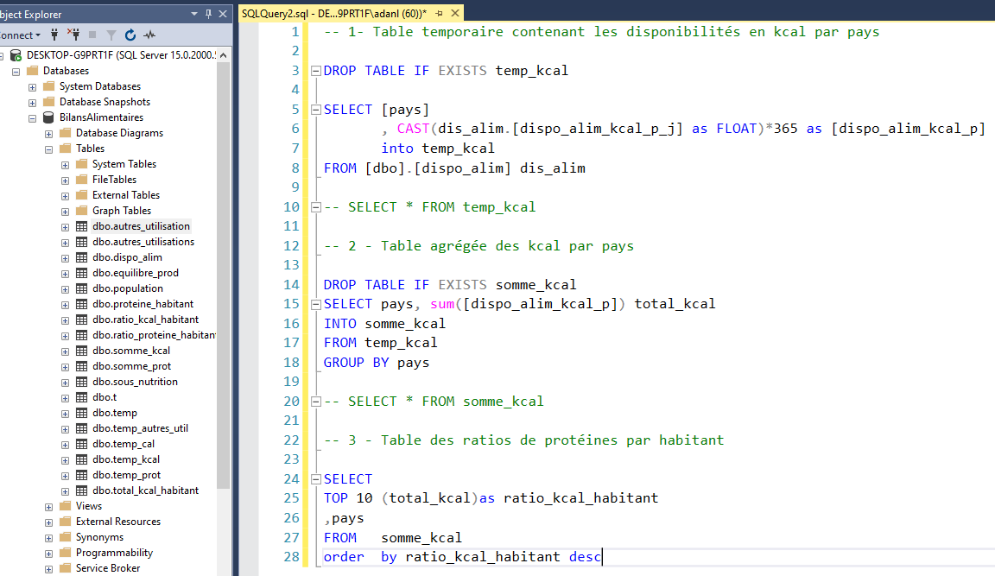
Q19.2 - Les 10 pays ayant le plus haut ratio disponibilité alimentaire/habitant en termes de kcal par habitant par habitant

Slide 22
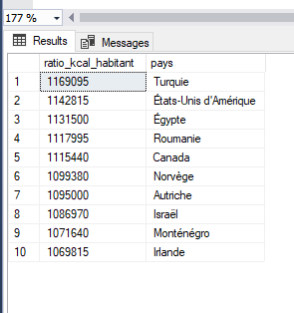
Q19.2 - Les 10 pays ayant le plus haut ratio disponibilité alimentaire/habitant en termes de kcal par habitant (en kg) par habitant

Slide 23

Q19.3 - Les 10 pays ayant le plus faible ratio disponibilité alimentaire/habitant en termes de protéines (en kg) par habitant.

Slide 24
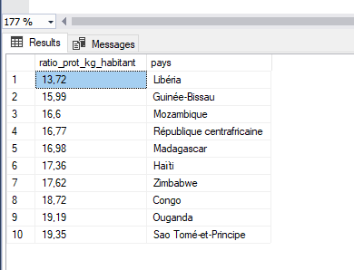
Q19.3 - Les 10 pays ayant le plus faible ratio disponibilité alimentaire/habitant en termes de protéines (en kg) par habitant.

Slide 25
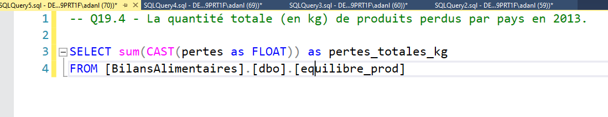
Q19.4 - La quantité totale (en kg) de produits perdus par pays en 2013

Slide 26
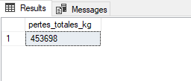
Q19.4 - La quantité totale (en kg) de produits perdus par pays en 2013

Slide 27
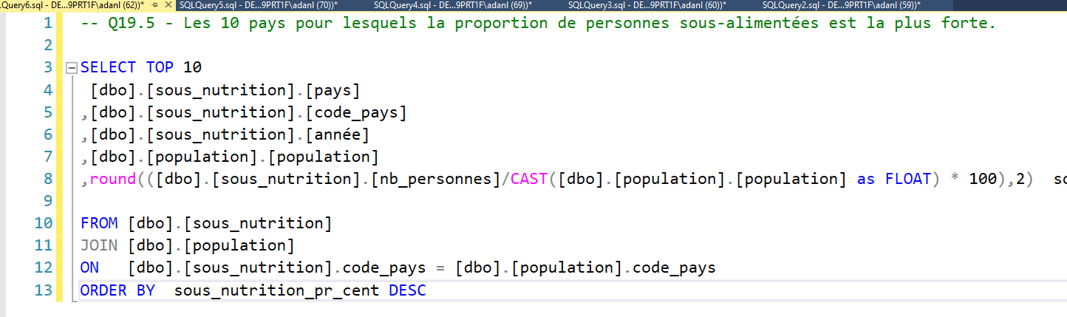
Q19.5 - Les 10 pays pour lesquels la proportion de personnes sous-alimentées est la plus forte.

Slide 28
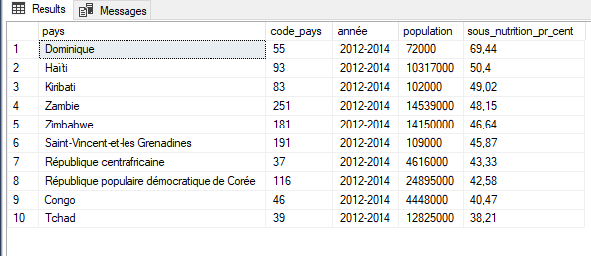
Q19.5 - Les 10 pays pour lesquels la proportion de personnes sous-alimentées est la plus forte.

Slide 29
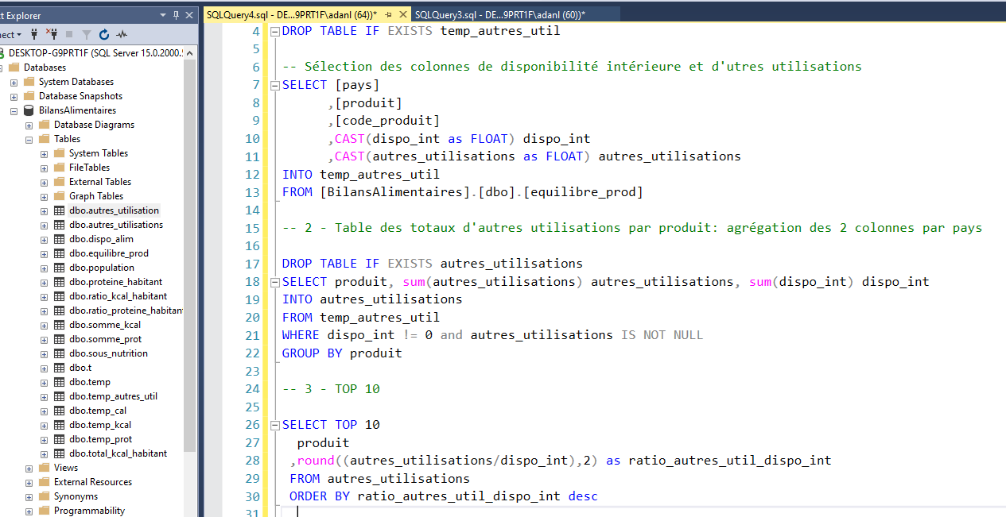
Q19.6 - Ratio_autres_utilisations_disponibilite_interieure

Slide 30
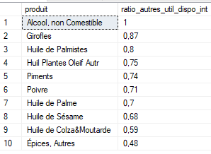
Q19.6 - Ratio_autres_utilisations_disponibilite_interieure

Slide 31
Indicateurs Clés
Libellé | Valeur
Population mondiale en 2013 , 2020 et 2050 | 6 997 326 000 - 7 794 799 - 9,7 mds d’habitants
Nourriture végétale totale disponible | 10 300 246 000 000.0 kg
Disponibilité intérieure mondiale fournies par les produits végétaux | 1.23E+16 kcal
Nombre de personnes pouvant être nourries si toute la production disponible était consommée | 14 054 898 704 de personnes - Soit 200.9 % de la population en 2013
Proportion de sous-alimentés | 12.40 % de la population mondiale en 2013
Disponibilité mondiale en protéines de produits d'origine végétale Equivalent en pourcentage de la population mondiale | 9.46E+09 kg 135.2 %
Cumul (nourriture, pertes, aliments pour animaux) mondiale en énergie végétale | 10 500 000 000 kcal - Soit :149.65 % de la population mondiale en 2013
Cumul (nourriture, pertes, aliments pour animaux) mondiale en protéines de produits végétale | 9 300 000 000 d'humains - Soit 132.9 % de la population mondiale en 2013
Equivalent en nombre d'humains de toute la disponibilité alimentaire (animaux et végétaux) : - en énergie - en protéines | 8.41E+09 kcal - Soit 120.1 % de la population mondiale 9.46E+09 kcal - Soit 135 % de la population mondiale en 2013
Proportion en terme de poids des céréales destinées à l'alimentation animale | 45.91 %
Les Etats-Unis pourraient libérer s'ils réduisaient leur production d'aliments pour animaux de 10% | 14 528 900 de tonnes
Thaïlande : Exportation de manioc - Proportion de personnes sous-alimentées | 83.0% - 8.36 %
Liste des 15 produits les plus exportés par les pays en sous-nutrition | Maïs, Manioc, Blé, Poissons Pélagiques, Légumes, Autres etc.

Slide 32


